Slide 1


به نام خدا
هواپیمای کنکورد
محسن وصال

Slide 2
سریع ترین هواپیما های جهان
توپولوف تو – ۱۴۴ با سرعت 2430 کیلومتر بر ساعت
کنکورد با سرعت 2179 کیلومتر

Slide 3
ساخت کنکورد
کنکورد در زمانی طراحی و ساخته شد که تمرکز صنایع هوایی بر سفر هوایی مافوق صوت بود. در اوایل دهه ی 1960، مهندسان هوانوردی ابزارهای طراحی و تحلیلی امروز را نداشتند. اما طراحان کنکورد سرانجام توانستند به یک هواپیمای پیشرفته و منحصر به ‌فرد دست یابند.
کنکورد اولین و همچنان تنها هواپیمای مسافری است که مجهز به موتورهای توربوجت است. طی عملیاتی، سوخت خام وارد لوله ی اگزوز چهار موتور هواپیما می شد و بلافاصله نیروی پیش رانه ی موتور را تقریبا تا %20 افزایش می داد.

Slide 4
ریچارد کوئست که پنج بار با کنکورد سفر کرده است، می گوید: «مهماندارها و مسافرها، همه تجربه سفر با کنکورد را بسیار دوست داشتند؛ تمامی آنها می ‌دانستند که عضو گروه بسیار کوچکی از افرادی هستند که شانس سفر با کنکورد را به‌دست آورده ‌اند.»
کنکورد خیلی خیلی کوچک بود، تقریباً 100 صندلی داشت. صندلی‌هایی شبیه صندلی ‌های اداری تک نفره و پنجره های بسیار کوچکی داشت. از طرفی بسیار هم پرسر و صدا بود، اما من حتی یک نفر را هم ندیدم که موقع سوار شدن به این هواپیما لبخند رضایت بر لب نداشته باشد.
بدنه داخلی این هواپیما با پهنایی در حدود 2 و نیم متر تنها کمی از کابین «هواپیمای منطقه‌ ای بمباردیه» امروزی عریض تر بود. راهروی هواپیما از دو طرف به ردیف های صندلی دوتایی ختم می شد.
به گفته ی کوئست: «طراحی کلی هواپیما دو بخش داشت، بخش های جلویی و بخش های انتهایی هواپیما که توسط سرویس بهداشتی از هم جدا شده بودند. البته اینطور نبود که یک بخش کیفیت تجاری و دیگری با کیفیت بیزینس باشد. در واقع هر دو بخش این هواپیما از نظر کیفیت خدمات رسانی مشابه و درجه یک بودند.

Slide 5
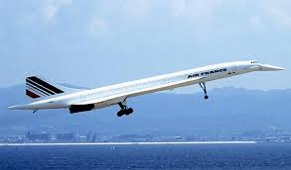
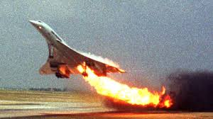
کنکورد با داشتن سرعت پرواز 2 ماخ (دو برابر سرعت صوت)، یا 217۹ کیلومتر بر ساعت (1350 مایل)، در ارتفاع 60 هزار پایی پرواز می‌کرد.
تنها سانحه ی این هواپیما در جولای سال 2000 اتفاق افتاد، زمانی که یک کنکورد ایرفرانس درست پس از بلند شدن از فرودگاه پاریس سقوط کرد و تمام 109 سرنشین آن به همراه 4 نفر بر روی زمین کشته شدند.
کنکورد در نوامبر سال 2001 دوباره آغاز به کار کرد، اما عواملی همچون طول عمر و هزینه‌ های فزاینده ی عملیاتی، پیاده سازی و تعمیر موتور، سرانجام پس از حدود 30 سال پرواز، آن را زمین گیر کردند.
در نهایت کنکورد در سال ۲۰۰۳ بازنشسته شد
پایان کنکورد

Slide 6
کنکورد در موزه ها
با اینکه کنکورد دیگر در آسمان ها به پرواز در نمی آید، اما در موزه های هوانوردی متعددی در سراسر جهان می توان آن را از نزدیک دید. موارد زیر چندی از این موزه ها هستند:
موزه ی هوافضای بریستول (انگلستان): این موزه ی بسیار لذت بخش که به تازگی اطراف منطقه ی «آلفا فاکس تروت» ساخته شده، آخرین کنکوردی که به پرواز درآمده را در خود جای داده است. موزه ی بریستول در نزدیکی کارخانه ی هواپیماییِ محل ساخت کنکورد واقع شده و صنعت هوایی انگلستان را به نمایش می گذارد.

Slide 7
موزه ی هوا و فضای پاریس لو بورژه (فرانسه): این موزه ی نجوم و هوانوردی در نزدیکی پاریس واقع شده و تاریخچه ی پرواز انسان از زمان هواپیماهای چوبی تا راکت های فضایی و دو فروند کنکورد، از جمله اولین کنکوردی که به پرواز در آمده است، را در خود دارد.
موزه ی دریا، هوا و فضای اینترپید (نیویورک)
موزه ی Auto & Technik Museum Sinsheim(آلمان)

Slide 8
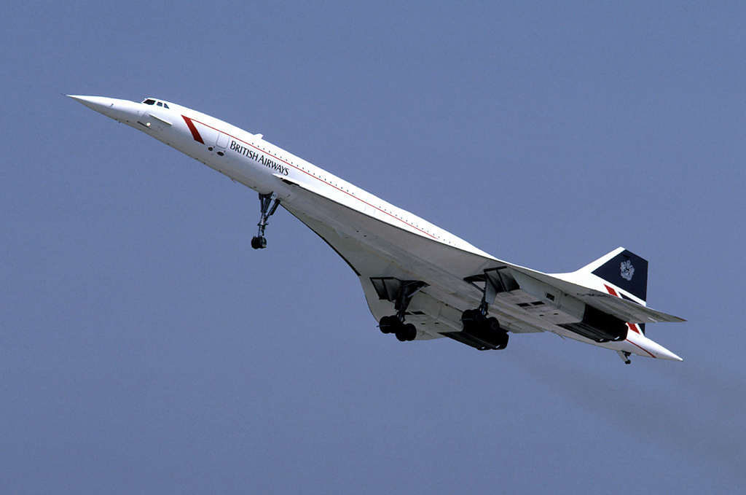
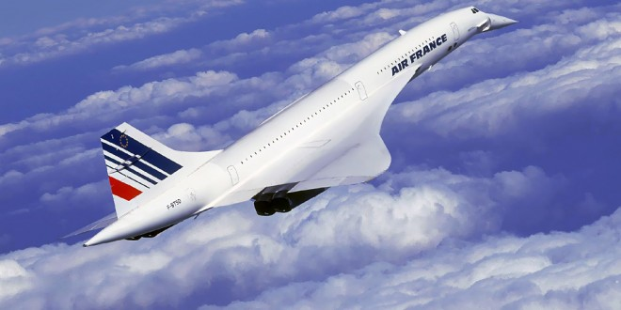
عکس هایی از کنکورد

Slide 9
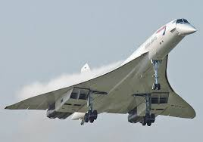


Slide 10
ممنون از توجه شما
خدانگهدار
پایان

